Slide 1


Maquettage d’un site web “Restaurant LOFT”

Slide 2
Sommaire :
Wireframing Version Desktop et Mobile :
ACCUEIL
MENU
CONTACT
Site Final
Prototypage Version Desktop et Mobile :
ACCUEIL
MENU
CONTACT
Site Final

Slide 3
Wireframing Version Desktop et Mobile :

Slide 4
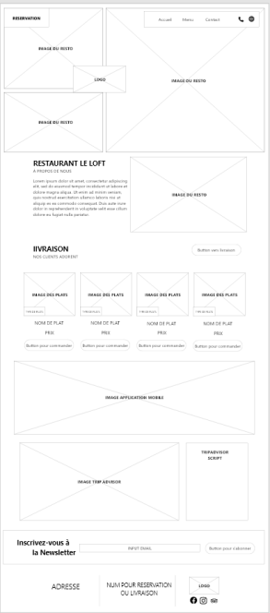
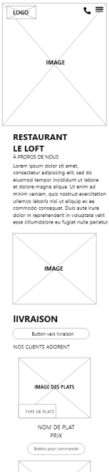
Desktop
Mobile
Page d’ACCUEIL: ABDELLAH DAIF

Slide 5
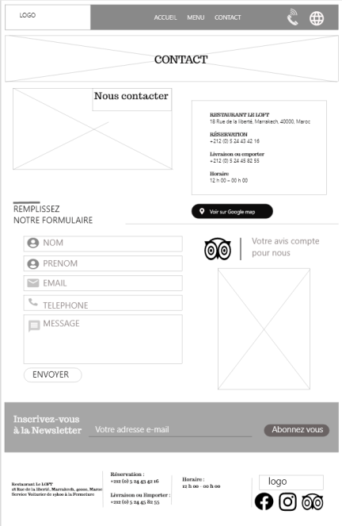
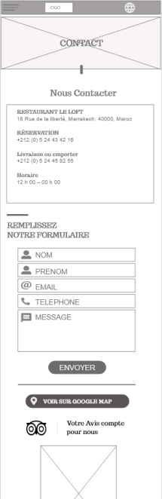
Page CONTACT : Elmahdi KARBAL
DESKTOP
Mobile

Slide 6
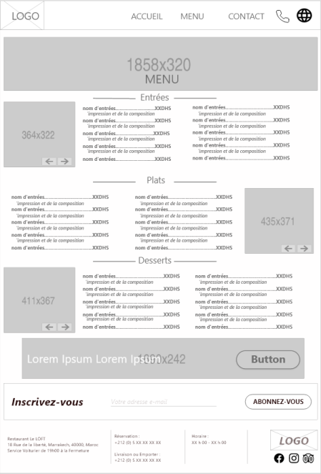
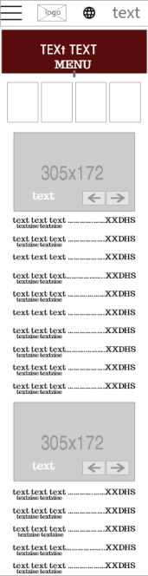
Page MENU : Brahim MOUISSI
Desktop
Mobile

Slide 7
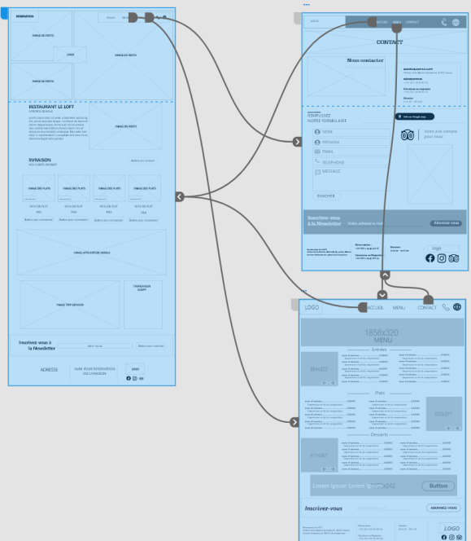
Site Final Version Desktop

Slide 8
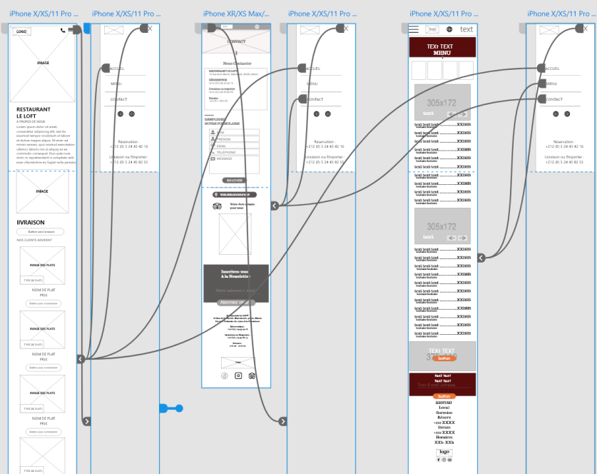
Site Final Version Desktop

Slide 9
Prototypage Version Desktop et Mobile :

Slide 10
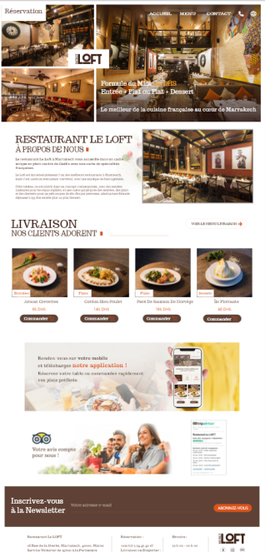
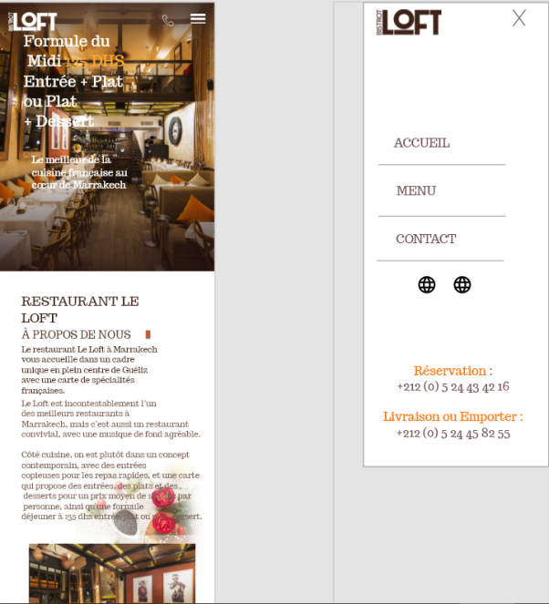
Page d’ACCUEL

Slide 11
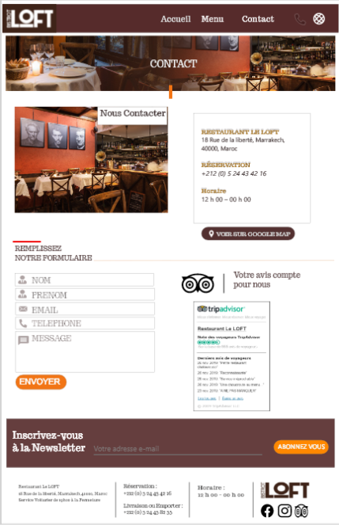
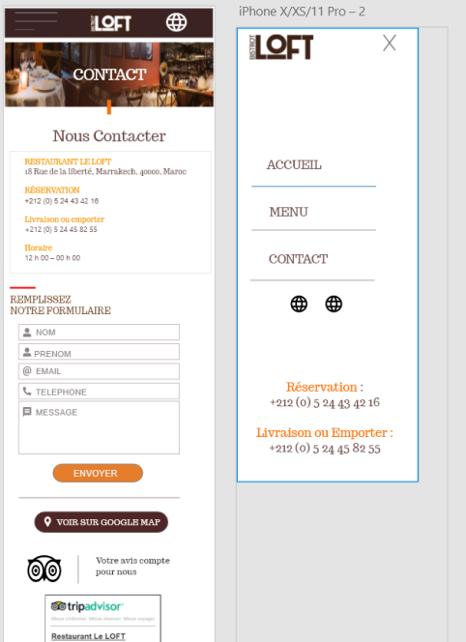
Page CONTACT

Slide 12
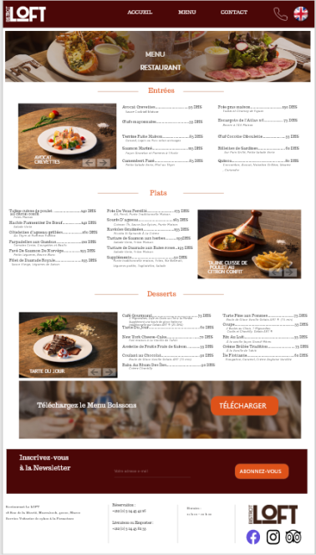
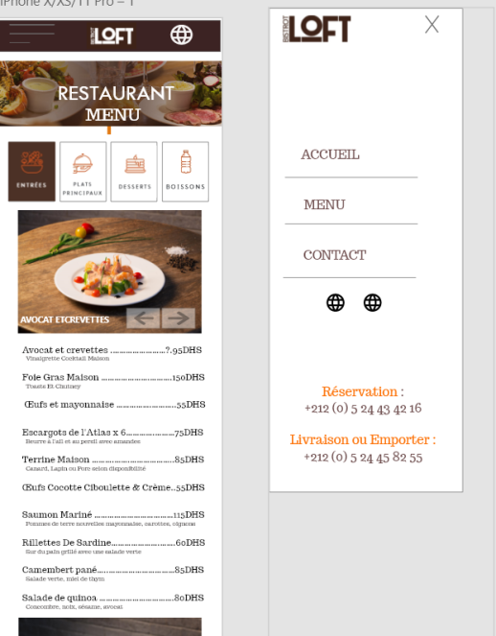
Page MENU

Slide 13
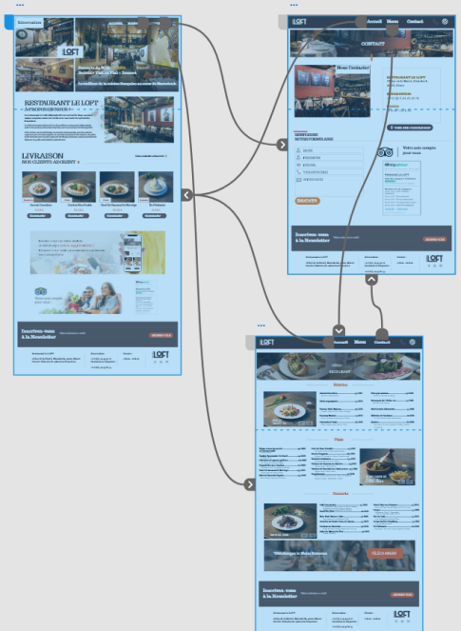
Site Final Version Desktop

Slide 14
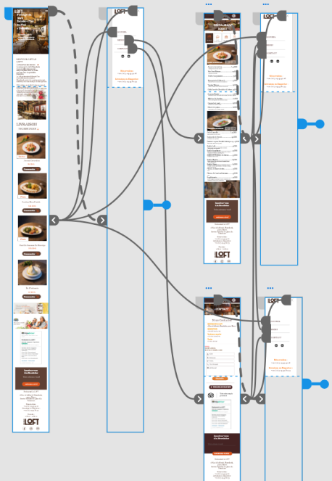
Site Final Version Mobile

Slide 15
Site D’inspiration
https://www.restaurant-loft.com/

Slide 16


Slide 17


